Slide 1
L’écriture testimoniale dans la littérature contemporaine : un domaine en extension
Conférence UPT
Cécile Yapaudjian-Labat (ECLLA)

Slide 2
Introduction : le témoignage comme mémoire de la terreur moderne

Slide 3
Introduction : le témoignage comme mémoire de la terreur moderne
A- Tentative de définition
Le témoignage est l’acte consistant, « pour les survivants d'un crime de masse, à rédiger et à publier le récit circonstancié des violences dont ils ont été les témoins pour les porter à la connaissance de tous ».
F. Detue et C. Lacoste, « Ce que le témoignage fait à la littérature », Europe – Témoigner en littérature, 2016, p. 3.

Slide 4
Introduction : le témoignage comme mémoire de la terreur moderne
A- Tentative de définition
Comment ? un récit rétrospectif en prose où l'auteur est le narrateur et éventuellement l'un des protagonistes
Qui ? « je » peut être :
- superstes (témoin survivant et victime)
- testis (témoin oculaire, auditif, de seconde main)
Quoi ? crimes / violence / coupables / responsables / collectif
Pourquoi ? i informer, rendre public, dénoncer, conserver la mémoire, rendre hommage.

Slide 5
Introduction : le témoignage comme mémoire de la terreur moderne
B- Le témoignage, une pratique récente en réaction à la « terreur moderne » (M. Abensour)
le témoignage est « l'œuvre d'une victime, rescapée ou non, de la terreur moderne, qui dépose contre les coupables et autres responsables, qui relate son expérience collective pour la donner à connaître et à comprendre par-delà le secret et l'oubli, et qui la transmet aussi au nom de tous les disparus. On peut donc parler de témoignage quand une œuvre témoigne de crimes de guerre, d'un nettoyage ethnique, d'un génocide, de la détention en camp de concentration » (F. Detue et C. Lacoste)

Slide 6

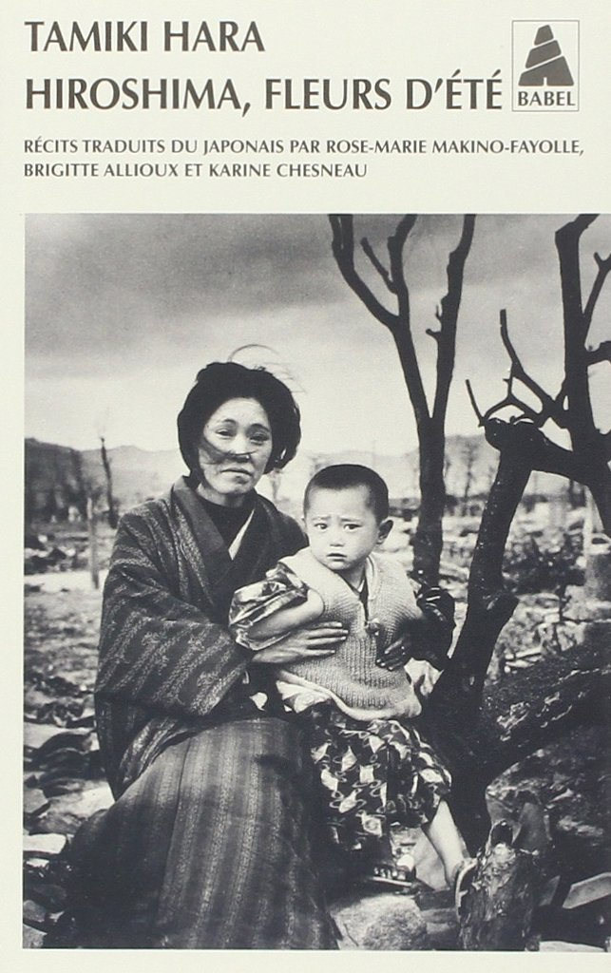

Slide 7



Slide 8
Introduction : le témoignage comme mémoire de la terreur moderne
B- Le témoignage, une pratique récente en réaction à la « terreur moderne » (M. Abensour)
Premier obstacle : des faits si extraordinaires qu’il est difficile de les croire vrais.
Paul Ricoeur, La mémoire, l'histoire, l'oubli (2000)

Slide 9
Introduction : le témoignage comme mémoire de la terreur moderne
B- Le témoignage, une pratique récente en réaction à la « terreur moderne » (M. Abensour)
Second obstacle : des survivants incités à se taire et à oublier.

Slide 10
Introduction : le témoignage comme mémoire de la terreur moderne
C- Premières théorisations

Slide 11
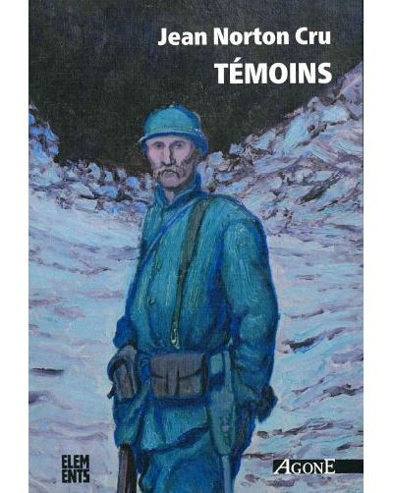
Jean Norton Cru
Témoins, 1929
Du témoignage, 1930

Slide 12
Les critères du bon témoignage selon Cru
Un récit porteur d’un contrat de véridicité : « j'y étais, j'ai vu, je l'ai vécu »
souci d'exactitude
style sobre
exclusion de la fiction
valorisation de l'autorité de l'expérience face aux discours idéologiques dominants

Slide 13
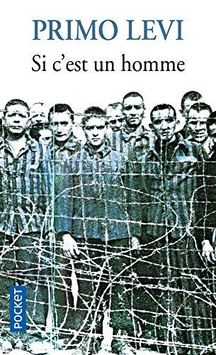

Sacralisation de la figure du témoin
Primo Lévi, Si c’est un homme, 1947
Giorgio Agamben, Ce qui reste d’Auschwitz, 1998

Slide 14
Jacques Derrida, la signature du témoignage
« … l'essence du témoignage ne se réduit pas nécessairement à la narration, c'est-à-dire aux rapports descriptifs, informatifs, au savoir ou au récit ; […] c'est d'abord un acte présent ».
« le témoin doit à la fois se conformer à des critères donnés et inventer, de manière quasi poétique, les normes de son attestation »
Jacques Derrida, « Demeure : filiation et témoignage », dans Michel Lisse, Passions de le littérature : avec Jacques Derrida, Galilée, 1996, p. 29.

Slide 15
Les fonctions du témoignage selon François Rastier
déposition
éducation
commémoration
conjuration

Slide 16
I- Causes de l'extension du domaine de la littérature testimoniale
II- Formes contemporaines de l'écriture testimoniale
III- Objets contemporains de l'intolérable

Slide 17
I- Causes de l'extension du domaine de la littérature testimoniale

Slide 18

I-A. Un nouvel intérêt pour l’Histoire

Slide 19
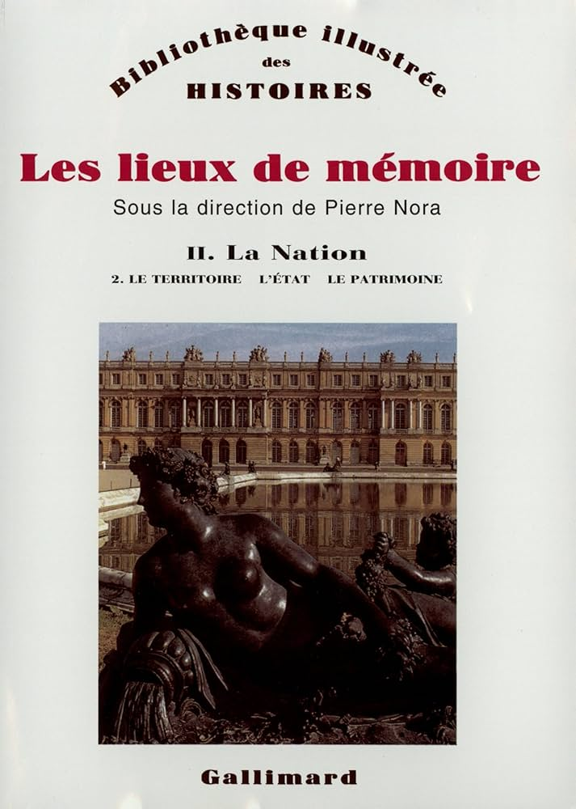
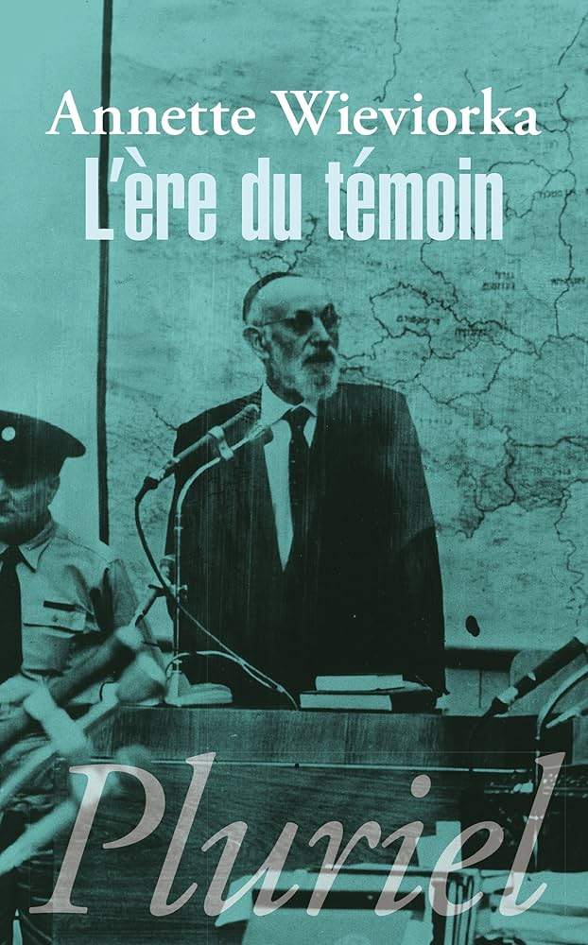
I-B. La disparition progressive des témoins directs

Slide 20

I-C. De nouvelles formes de violences

Slide 21

I-D. Des questionnements éthiques

Slide 22
II- Formes contemporaines de l’écriture testimoniale

Slide 23
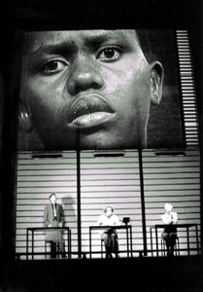
Théâtre : le Groupov, Rwanda 94

Slide 24
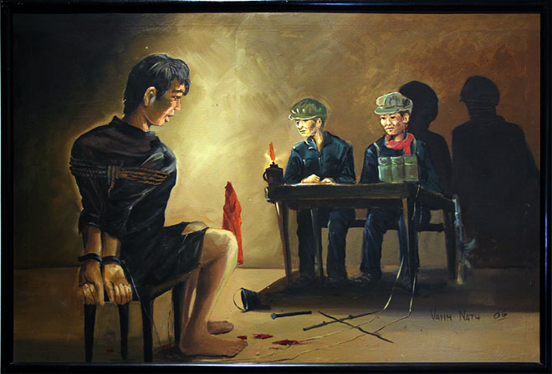
Peinture : Vann Nath

Slide 25

Cinéma : Rithy Pahn

Slide 26

II-A. Les écrits testimoniaux non fictionnels
1) Le témoignage

Slide 27

II-A. Les écrits testimoniaux non fictionnels
2) L’enquête de seconde main : le témoignage de témoignages

Slide 28
II-A. Les écrits testimoniaux non fictionnels
2) L’enquête de seconde main : le témoignage de témoignages
Jean Hatzfeld
Dans le nu de la vie : récits des marais rwandais (2000)
Une saison de machettes (2003) (prix Femina essais)
La Stratégie des antilopes (2007) (prix Médicis)
Là où tout se tait (2021)

Slide 29
Jean Hatzfeld
« L'écriture ne peut remplacer ce témoignage du mort, mais elle aide le rescapé à le réintroduire dans l'histoire d'une certaine façon. Écrire, c'est aussi retracer ce qui n'est pas dit. » (La Stratégie des antilopes, p. 206)
La voie choisie est « plus sinueuse, plus lente et plus tardive, plus métaphorique, plus inspirée, mais elle est tout aussi efficace, pour acheminer l'information d'un point à un autre, lorsque la ligne droite [...] est barrée [ ...] parce que [tous] butent sur un événement aussi extraordinaire » (La Stratégie des antilopes, p. 207)

Slide 30
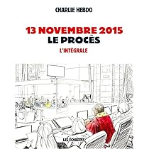


Slide 31
Yannick Haenel, Notre solitude, 2021
Il définit son rôle comme une tentative « d'élabor[ation] d'une éthique de la parole, afin que nous puissions nous relever du crime » (p. 129).
« Il m'avait semblé dès le début du procès, que pour être à la hauteur des témoins, pour être disponible à cette part défaillante qu'il y avait au cœur de leur parole, je devais moi-même être défaillant » (p. 161).
« La puissance ne peut pas témoigner. Seul le cassé peut raconter le cassé […] la faiblesse, telle que [Haenel] l'entend, est une forme de l'attention : elle garantit l'empathie. » (p. 162)
« aucune puissance n'est à même d'entendre ce qui s'ouvre au cœur d'une parole qui témoigne » (p. 163)

Slide 32
II-B. Les écrits testimoniaux fictionnels
1) La fictionnalisation de la figure du témoin
- dans un cadre référentiel identifiable

Slide 33

Jonathan Littell, Les Bienveillantes, 2006

Slide 34

Richard Rechtmann, Les Vivantes (2013)

Slide 35
Yannick Haenel Jan Karski, 2009

Slide 36
Patrick Boucheron
« creuse[r] le temps des historiens : le déni et l’oubli, les filiations rompues, ce que l’on sait vrai mais que l’on ne veut pas croire, les délires de la mémoire, l’interminable nuit blanche du silence »
P. Boucheron, « “Toute littérature est assaut contre la frontière”. Note sur les embarras historiens d’une rentrée littéraire », dans Annales. Histoire, Sciences Sociales, EHESS, 2010/2, p. 465-467.

Slide 37
II-B. Les écrits testimoniaux fictionnels
1) La fictionnalisation de la figure du témoin
- sans cadre référentiel précis

Slide 38

Nicole Caligaris, Oskotenie (2008)

Slide 39
« La langue de mes livres porte, avant tout, la culture de mes personnages [...] et des lecteurs que j'imagine. Elle véhicule leur culture subversive, cosmopolite et marginale, une culture de rêveurs et de combattants politiques, qui ont perdu toutes leurs batailles et qui ont encore le courage de parler, alors qu'ils ont aussi perdu la bataille contre le silence. […] Leur langue [est celle] des conteurs d'histoires, des exclus, des prisonniers, des fous et des morts. Je suis ici porte-parole de leurs voix. Dans mes livres, je traduis en français les livres qu'ils produisent pour protester contre le réel, pour saboter le réel ou pour transformer le réel ».
Antoine Volodine, Le post-exotisme en 10 leçons, leçon onze (1998)

Slide 40

II-B. Les écrits testimoniaux fictionnels
2) Les récits et romans de filiation

